Slide 1
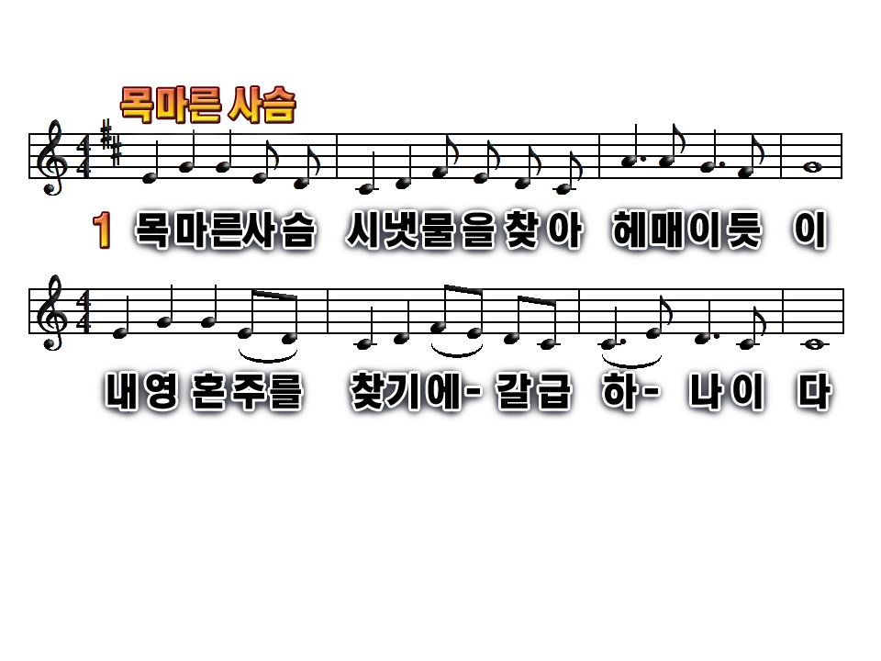

Slide 2
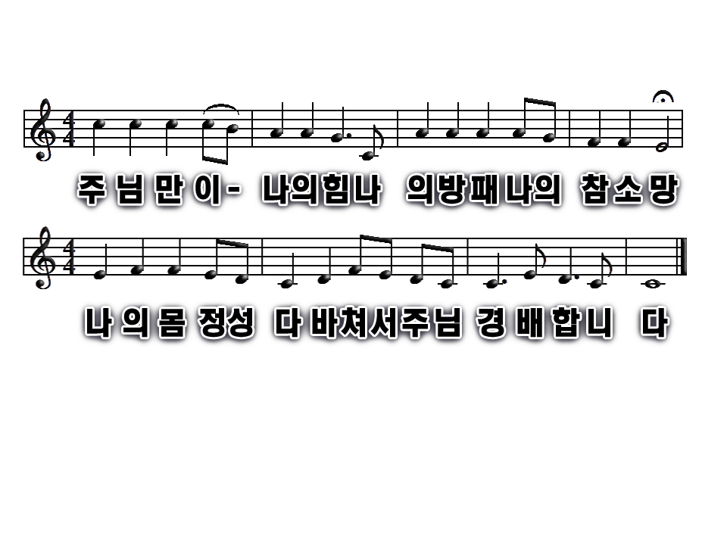

Slide 3
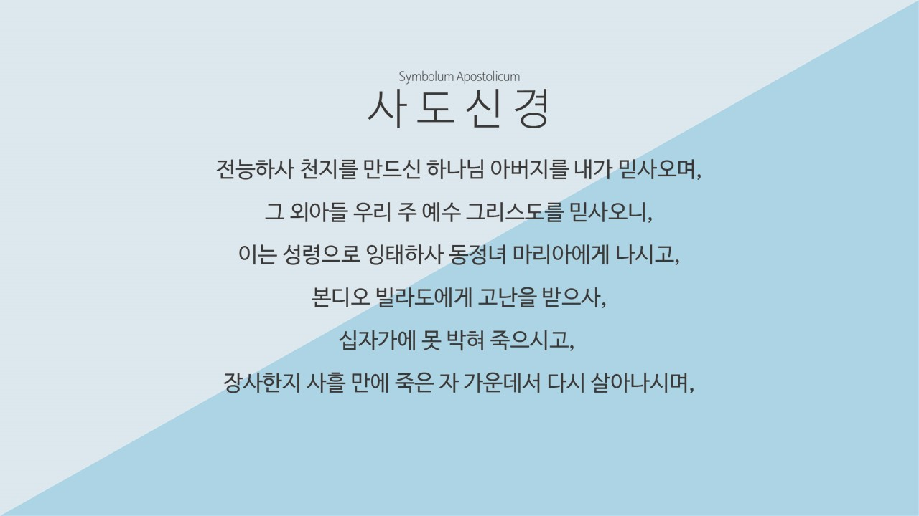

Slide 4
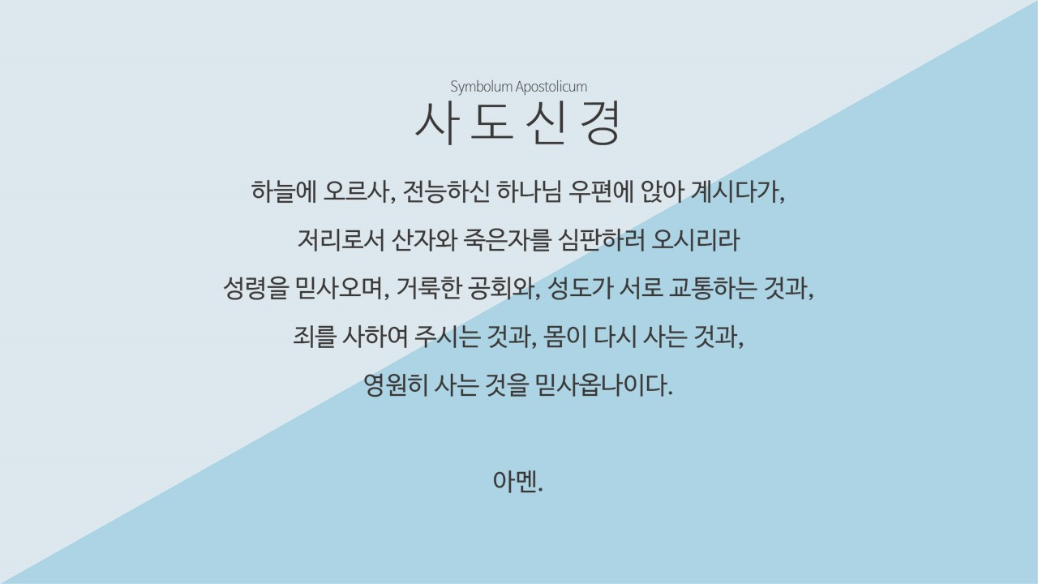

Slide 5
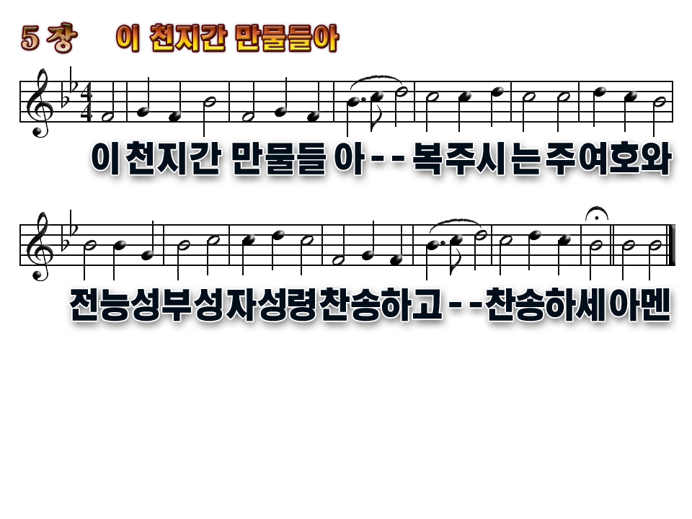

Slide 6
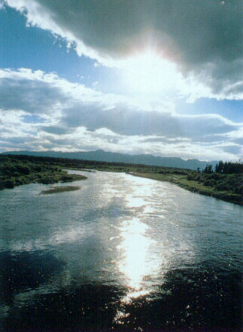


Slide 7
온 땅이여 여호와께 즐거운 찬송을 부를지어다
기쁨으로 여호와를 섬기며 노래하면서 그의 앞에 나아갈지어다
여호와가 우리 하나님이신 줄 너희는 알지어다
그는 우리를 지으신 이요 우리는 그의 것이니 그의 백성이요 그의 기르시는 양이로다

Slide 8
감사함으로 그의 문에 들어가며 찬송함으로 그의 궁정에 들어가서
그에게 감사하며 그의 이름을 송축할지어다
여호와는 선하시니 그의 인자하심이 영원하고
그의 성실하심이 대대에 이르리로다 아멘!

Slide 9

설교-목마른사슴(2026-06-14) 제목: 예수님을 감동시킨 사람들(혈루증 여인): 마가복음 5:25-34
25열두 해를 혈루증으로 앓아 온 한 여자가 있어 26많은 의사에게 많은 괴로움을 받았고 가진 것도 다 허비하였으되 아무 효험이 없고 도리어 더 중하여졌던 차에 27예수의 소문을 듣고 무리 가운데 끼어 뒤로 와서 그의 옷에 손을 대니 28이는 내가 그의 옷에만 손을 대어도 구원을 받으리라 생각함일러라 29이에 그의 혈루 근원이 곧 마르매 병이 나은 줄을 몸에 깨달으니라 30예수께서 그 능력이 자기에게서 나간 줄을 곧 스스로 아시고 무리 가운데서 돌이켜 말씀하시되 누가 내 옷에 손을 대었느냐 하시니 31제자들이 여짜오되 무리가 에워싸 미는 것을 보시며 누가 내게 손을 대었느냐 물으시나이까 하되 32예수께서 이 일 행한 여자를 보려고 둘러 보시니 33여자가 자기에게 이루어진 일을 알고 두려워하여 떨며 와서 그 앞에 엎드려 모든 사실을 여쭈니 34예수께서 이르시되 딸아 네 믿음이 너를 구원하였으니 평안히 가라 네 병에서 놓여 건강할지어다

Slide 10
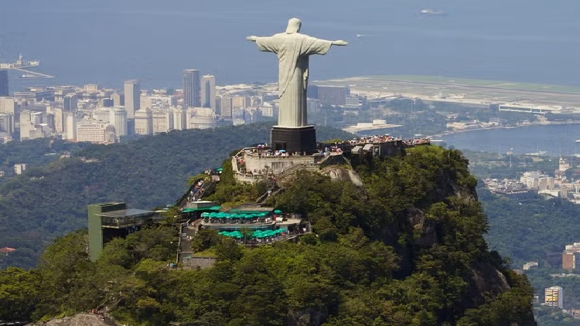
목마른사슴교회
예수님을 감동시킨 사람들(혈루증 여인) 마가복음 5:25-34

Slide 11
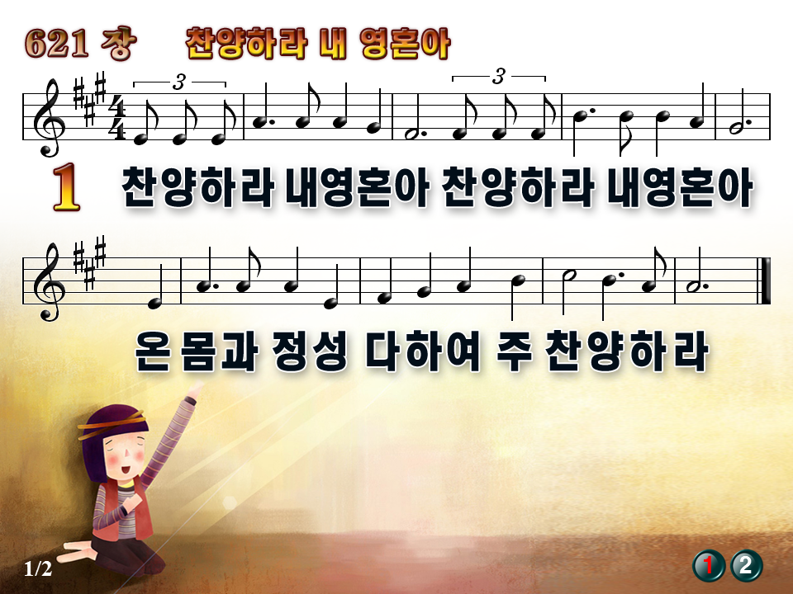

Slide 12
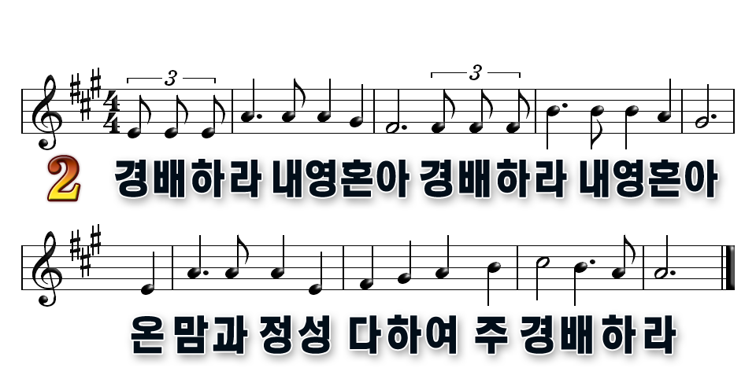

Slide 13
주기도문
하늘에 계신 우리 아버지여
이름이 거룩히 여김을 받으시오며
나라가 임하시오며
뜻이 하늘에서 이루어진 것 같이
땅에서도 이루어지이다

Slide 14
오늘 우리에게 일용할 양식을 주시옵고
우리가 우리에게 죄 지은 자를 사하여 준것같이
우리 죄를 사하여 주시옵고
우리를 시험에 들게하지 마시옵고
다만 악에서 구하시옵소서
나라와 권세와 영광이
아버지께 영원히 있사옵나이다.
아멘!

Slide 15
감사합니다!
목마른사슴교회

Slide 16
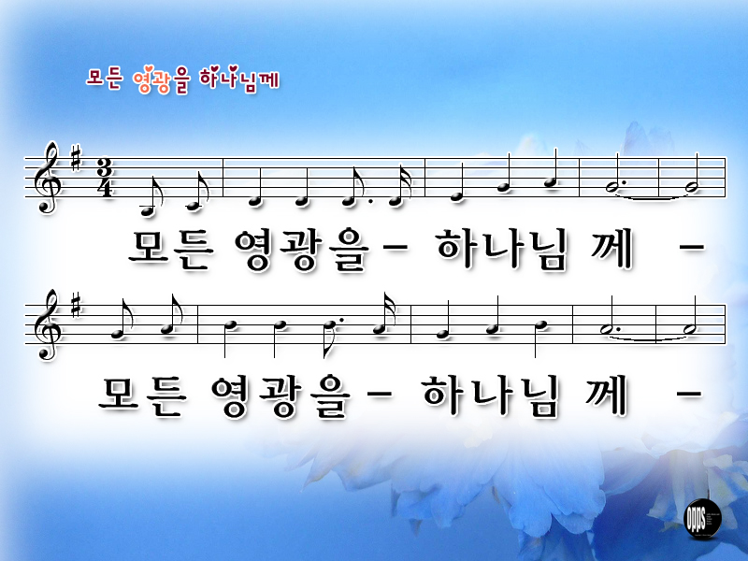

Slide 17
